Slide 1
컬렉션

Slide 2
컬렉션
배열처럼 데이터 집합을 다루는 클래스
제네릭을 제외한 컬렉션은 자료형에 상관 없이 데이터를 추가하는 것이 가능
네임스페이스 | 컬렉션 이름
System | Array
System.Collections | Stack, Queue, ArrayList
System.Collections.Generic | List<T>, LinkedList<T>, Stack<T>, Queue<T>
System.Collections.Concurrent | ConcurrentStack<T>, ConcurrentQueue<T>
Notes:
여러 데이터를 하나의 객체 안에 담아서, 저장하고 관리할 수 있게 해주는 자료구조"입니다.
C#에서는 System.Collections 또는 System.Collections.Generic 네임스페이스에 다양한 컬렉션 클래스들이 정의되어 있음
배열보다 동적 크기 조절이 가능하고, 삽입/삭제/검색 등의 기능이 편리함.
System.Collections은 비제네릭 컬렉션, - object 기반. 옛날 방식 System.Collections.Generic은 제네릭 컬렉션, - 타입 안전하고 성능 좋음
System.Collections.Concurrent는 스레드 안전한 컬렉션을 제공합니다. - 멀티스레딩 환경에서 사용

Slide 3
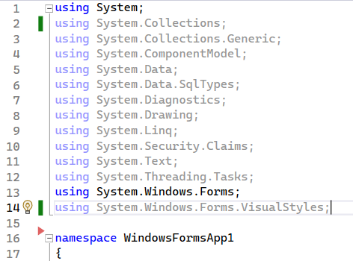
컬렉션
System.Collections 추가
System.Collections.Generic 추가
WinForm에 기본적으로 추가되어 있음

Slide 4
컬렉션
(1) 비제네릭 컬렉션 (System.Collections)
ArrayList, Hashtable, Stack, Queue 등
모든 데이터를 object 타입으로 저장 → 성능 저하, 안전성 ↓
(2) 제네릭 컬렉션 (System.Collections.Generic)
- List<T>, Stack<T>, Queue<T>, Dictionary<>
형식 안전성 보장 -> 컴파일 시점에서 타입 체크 가능
타입을 지정하고 사용할 수 있음 → 성능 ↑, 코드 안전성 ↑
Notes:
비제네릭 컬렉션이란,
타입을 일반화(generic) 하지 않고, 모든 데이터를 object 타입으로 저장하는 컬렉션입니다.
즉, 어떤 타입이든 다 넣을 수 있지만,
내부에서는 object로 처리되므로 형변환(casting) 이 꼭 필요합니다.
“제네릭 컬렉션이 기본입니다. 비제네릭은 과거 방식이에요.”
비제네릭 컬렉션
C# 최신 개발에서는 거의 사용하지 않음
👉 "옛날 방식이고, 지금은 제네릭 쓰는 게 표준입니다"라고 강조
오늘날에는 제네릭 컬렉션을 더 많이 사용합니다.

Slide 5
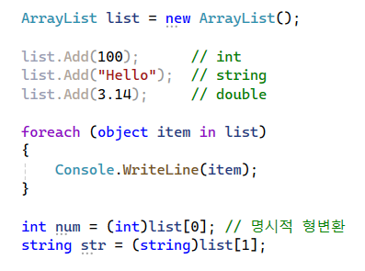
비제네릭 컬렉션 - ArrayList
크기를 자동으로 조절할 수 있는 배열 형태 컬렉션.
Notes:
내부적으로는 object 타입으로 데이터를 저장하기 때문에 모든 타입을 담을 수 있습니다
Array.Sort()나 Array.Reverse()처럼 배열 관련 메서드와는 전혀 다른 ArrayList 전용 인스턴스 메서드입니다.

Slide 6
비제네릭 컬렉션 - ArrayList
ArrayList 주요 메서드
메서드 | 설명
Add(object value) | 요소 추가
Insert(index, value) | 특정 위치에 요소 삽입
Remove(value) | 해당 요소 제거
RemoveAt(index) | 해당 인덱스의 요소 제거
Clear() | 전체 요소 삭제
Contains(value) | 해당 값이 존재하는지 확인
Sort() | 정렬 (단, 같은 타입끼리만 가능)
Reverse() | 역순 정렬
Notes:
내부적으로는 object 타입으로 데이터를 저장하기 때문에 모든 타입을 담을 수 있습니다
Array.Sort()나 Array.Reverse()처럼 배열 관련 메서드와는 전혀 다른 ArrayList 전용 인스턴스 메서드입니다.

Slide 7
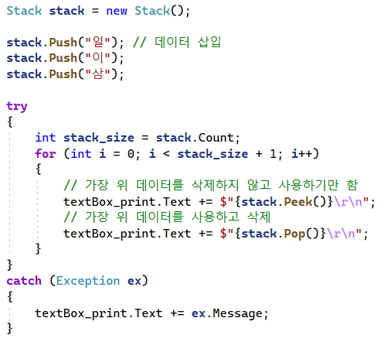
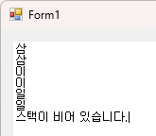
비제네릭 컬렉션 - Stack
Notes:
Stack은 후입선출 (LIFO, Last-In-First-Out) 방식의 컬렉션입니다.
즉, 나중에 넣은 데이터가 먼저 나오는 구조입니다. "쌓아올린 접시", "책 더미", "되돌리기 기능(Undo)" 같은 구조로 생각하면 됩니다.

Slide 8
비제네릭 컬렉션 - Stack
Stack 주요 메서드
메서드 | 설명
Push(object) | 스택의 맨 위에 데이터 추가
Pop() | 맨 위 데이터를 꺼내고 제거
Peek() | 맨 위 데이터를 꺼내되 제거하지 않음
Clear() | 스택 초기화
Count | 스택에 들어있는 요소 개수

Slide 9
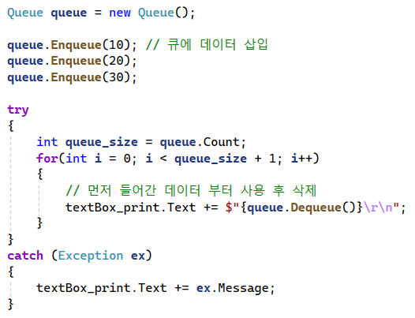
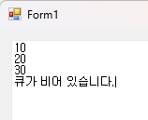
비제네릭 컬렉션 - Queue
Notes:
선입선출 (FIFO, Fisrt-In-First-Out) 방식의 컬렉션
즉, 먼저 넣은 데이터가 먼저 나오는 구조.

Slide 10
비제네릭 컬렉션 - Queue
Queue 주요 메서드
메서드 | 설명
Enqueue(object) | 데이터 추가 (뒤에 넣음)
Dequeue() | 데이터 꺼냄 (앞에서 꺼냄 + 제거됨)
Peek() | 앞에 있는 데이터 보기 (제거하지 않음)
Clear() | 큐 비우기
Count | 저장된 항목 수 반환

Slide 11
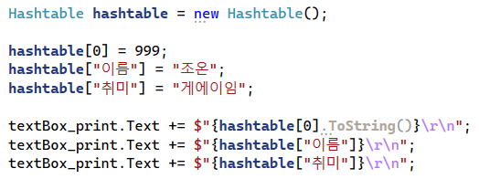

비제네릭 컬렉션 - Hashtable
키(key)와 값(value) 쌍으로 데이터를 저장하는 방식의 컬렉션
Notes:
키(key)와 값(value) 쌍으로 데이터를 저장하는 방식의 컬렉션

Slide 12
비제네릭 컬렉션 - Hashtable
Hashtable 주요 메서드
기능 | 메서드 또는 속성 | 설명
추가 | Add(key, value) | 새 데이터 추가
조회 | ht[key] 또는 ht.ContainsKey(key) | 키로 값 가져오기
수정 | ht[key] = newValue | 기존 값 덮어쓰기
삭제 | Remove(key) | 해당 키와 값 삭제
전체 삭제 | Clear() | 모든 항목 삭제
전체 개수 | Count | 저장된 항목 수 반환

Slide 13

제네릭 컬렉션
제네릭(Generic) 이란?
- 데이터 형식을 일반화하는 문법
보통의 컬렉션과 다르게 제네릭은 타입을 선택하여 해당 타입만 추가 가능
기능적인 제한이 있지만 안정성이나 속도면에서 제네릭이 유리함
Notes:
**제네릭(Generic)**은 데이터 형식을 일반화하는 문법입니다.
📌 정의: 클래스나 메서드가 처리할 데이터의 형식을 미리 정하지 않고, 사용할 때 지정할 수 있게 하는 기능.
비제네릭 컬렉션 (예: ArrayList)의 문제점
단점:
object 형으로 저장되기 때문에 → 꺼낼 때 형변환(casting) 필요
형변환 실패 시 런타임 오류 발생 가능
박싱(Boxing) / **언박싱(Unboxing)**으로 인한 성능 저하

Slide 14
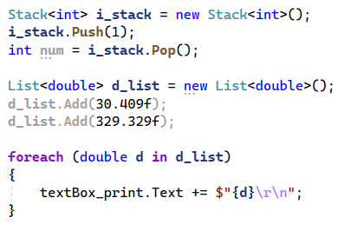

제네릭 컬렉션 - Stack, List

Slide 15
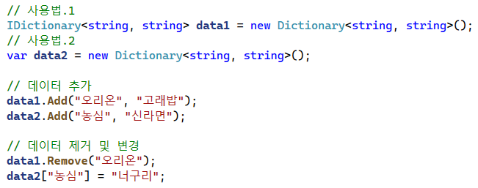
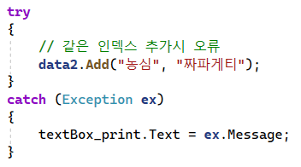
제네릭 컬렉션 - Dictionary

Slide 16
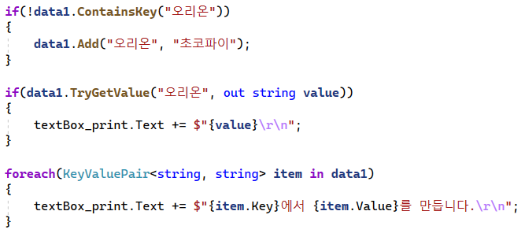

제네릭 컬렉션 - Dictionary

Slide 17
제네릭 컬렉션 - Dictionary
Dictionary 주요 메서드
메서드 / 속성 | 설명
Add(key, value) | 키와 값을 쌍으로 추가
Remove(key) | 키를 기준으로 데이터 제거
ContainsKey(key) | 특정 키가 있는지 확인
ContainsValue(value) | 특정 값이 있는지 확인
TryGetValue(key, out value) | 키에 해당하는 값 안전하게 가져오기
Clear() | 모든 항목 제거
Count | 저장된 항목 개수

Slide 18
실습. 제네릭 딕셔너리
OpenFileDialog를 활용하여 사용자 정보가 아이디,비밀번호,전화번호 순서로 적혀 있는 accounts.txt 파일 열기
OpenFileDialog 사용법 (FileDialog 공식문서 (속성 Tab 참고)) 및 구글 검색
파일 열기는 StreamReader를 이용 (StreamReader 공식문서)
2개의 제네릭 딕셔너리를 만들고, 각각 아이디/비밀번호, 아이디/전화번호 데이터를 저장
전화번호가 없다면 null로 저장
로그인 창을 만들고 로그인 성공/실패 메시지 박스 띄우기!
로그인 성공 시 메시지박스에 아이디, 전화번호도 띄우기
실패 시 메시지박스에 실패 이유 보여주기
Notes:
UI 배치 설명
메모장 포맷 예시
아이디 존재 여부 확인
비밀번호 일치 여부 확인
// 로그인 성공 → 전화번호가 없을 수도 있음
[로그인 시도]
└─ 아이디 없음? → "아이디가 존재하지 않습니다"
└─ 비밀번호 다름? → "비밀번호 불일치"
└─ 성공 → 전화번호 있음? → 함께 표시
└─ 없음 → "전화번호 없음"으로 표시

